Slide 1
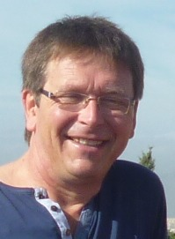
Christoph Arzt Studium: Maschinenbau und Physik Lehramt in Essen seit 1989 Lehrer an der Mies-van-der-Rohe-Schule in Aachen
Christoph Arzt Studium: Maschinenbau und Physik Lehramt in Essen seit 1989 Lehrer an der Mies-van-der-Rohe-Schule in Aachen

Slide 3
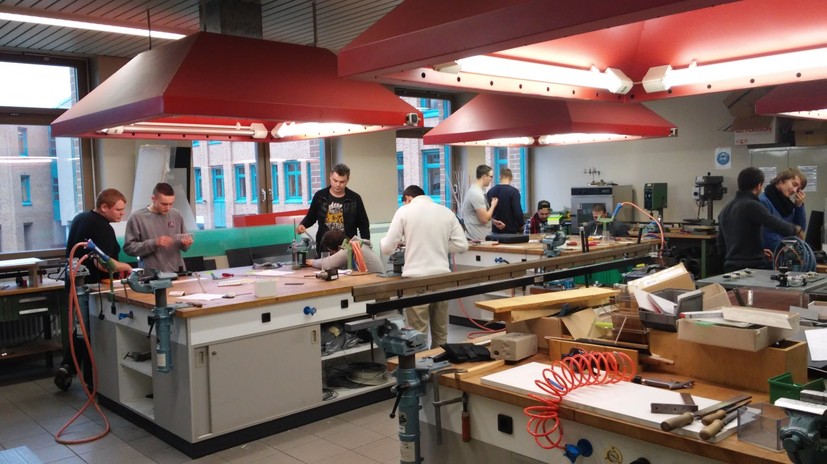
ca. 100 Lehrkräfte ca 2500 Schüler davon 1700 Schüler im Dualen System davon ca. 60 Schüler im Bereich Kunststoff-und Kautschuktechnik

Slide 4
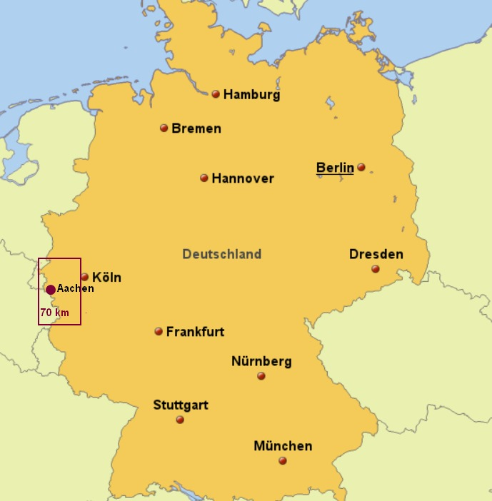
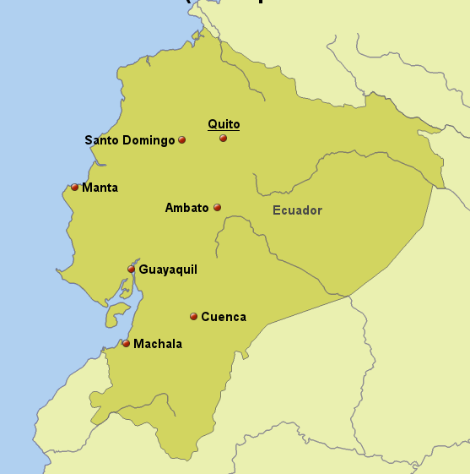
Einzugsbereich der Betriebe und Schüler
ca. 20 Ausbildungsbetriebe mit jeweils
bis zu 3 Schülern in jedem Ausbildungsjahr

Slide 5
Deutschland
Ecuador
3 Jahre Ausbildungsdauer
z.B. Sep. 2015 – Juli 2018
2 Tage Berufsschule im 1. Jahr
1 Tag Berufsschule im 2.+3. Jahr
Abschlussprüfung Teil 1 nach ca. 20 Monaten (April 2017)
Abschlussprüfung Teil 2 nach ca. 33 Monaten (Juli 2018)
Mathematik-Vorkurs
2,5 Jahre Ausbildungsdauer
z.B. April 1015 – Oktober 2017
2 Tage Berufsschule im 1. Jahr
1 Tag Berufsschule im 2.+3. Jahr
Abschlussprüfung Teil 1 nach ca. 15 Monaten (August 2016)
Abschlussprüfung Teil 2 nach ca. 30 Monaten (Oktober 2017)

Slide 6
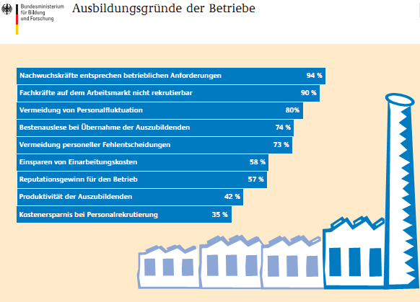

Slide 7
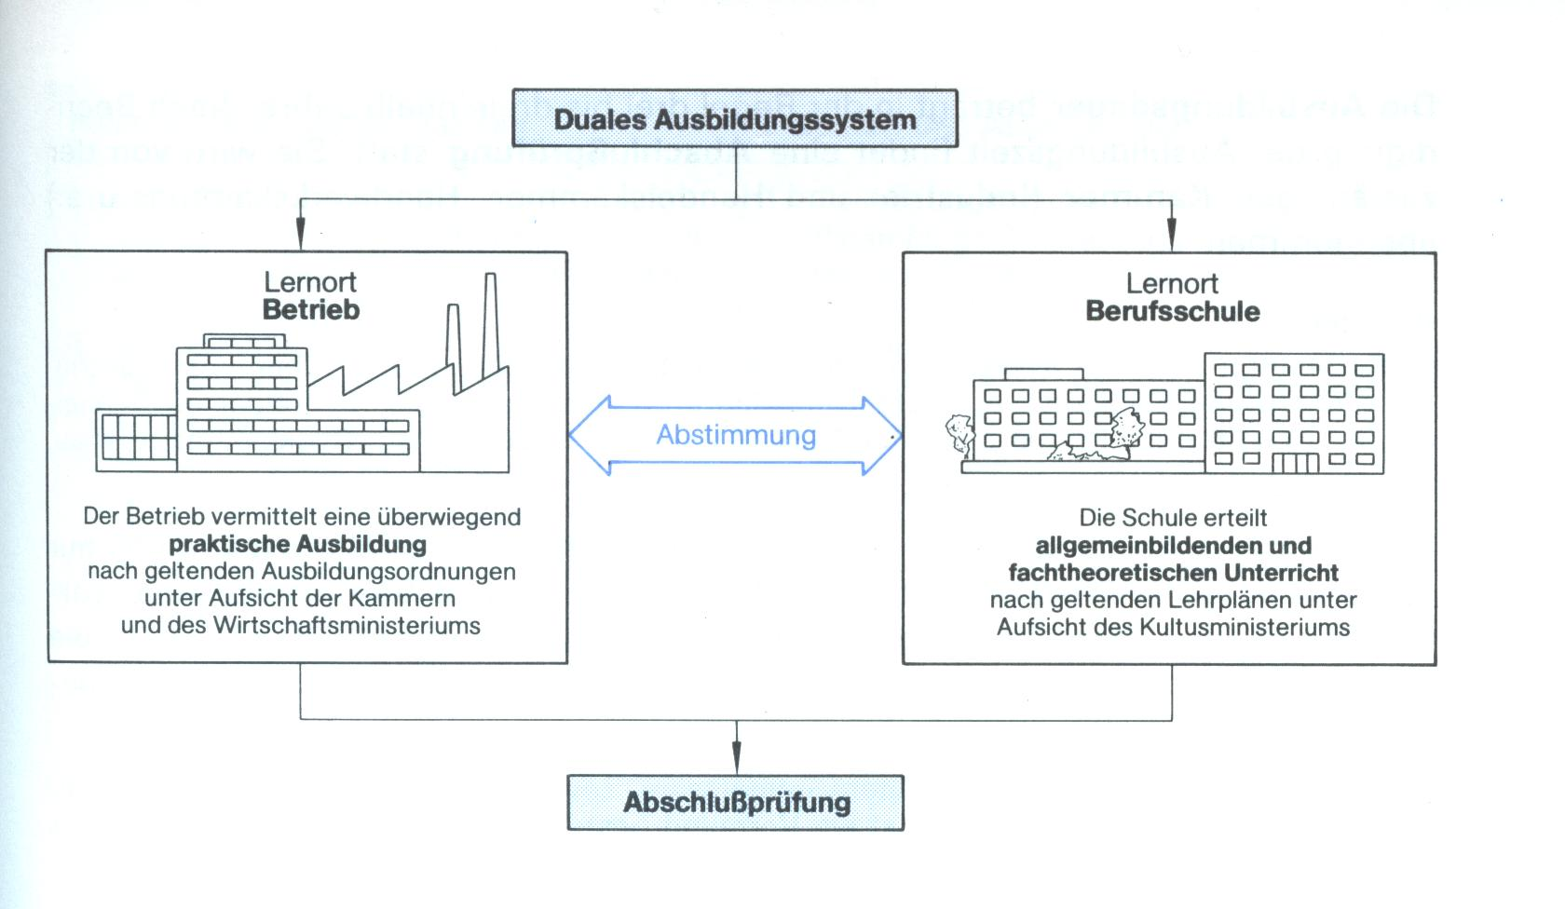
Unterrichtsformen
Aufgaben des Betriebes und der Schulen

Slide 9
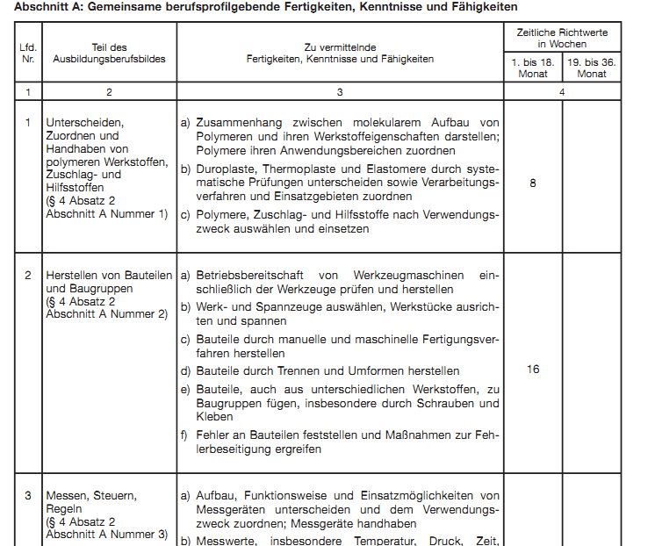
Ausbildungsordnung (Ausbildungsrahmenplan)

Slide 10
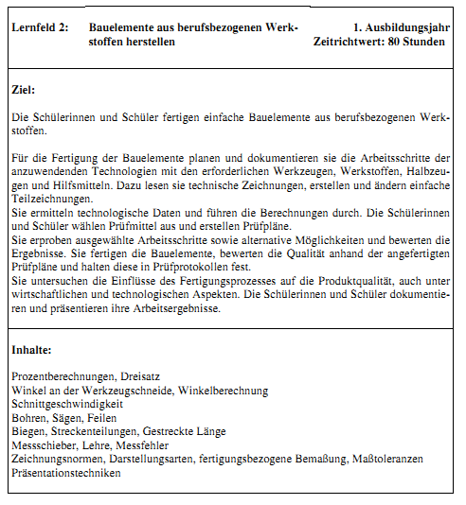
Lehrplan

Slide 11
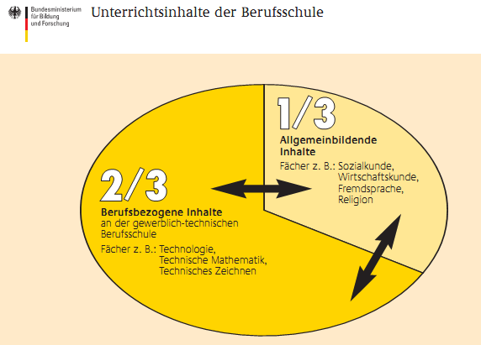

Slide 12
Unterricht
Denken Sie zurück an Ihre Schul- und Studienzeit
Wie sah der Unterricht aus, den Sie genossen haben?
Bitte notieren Sie:
Was gefiel Ihnen schlecht, was gefiel Ihnen gut?
(rote Karten) (grüne Karten)

Slide 13
Viel Spaß und einen guten Einblick in das Lehrerdasein!
Haben Sie Fragen?

